Slide 2

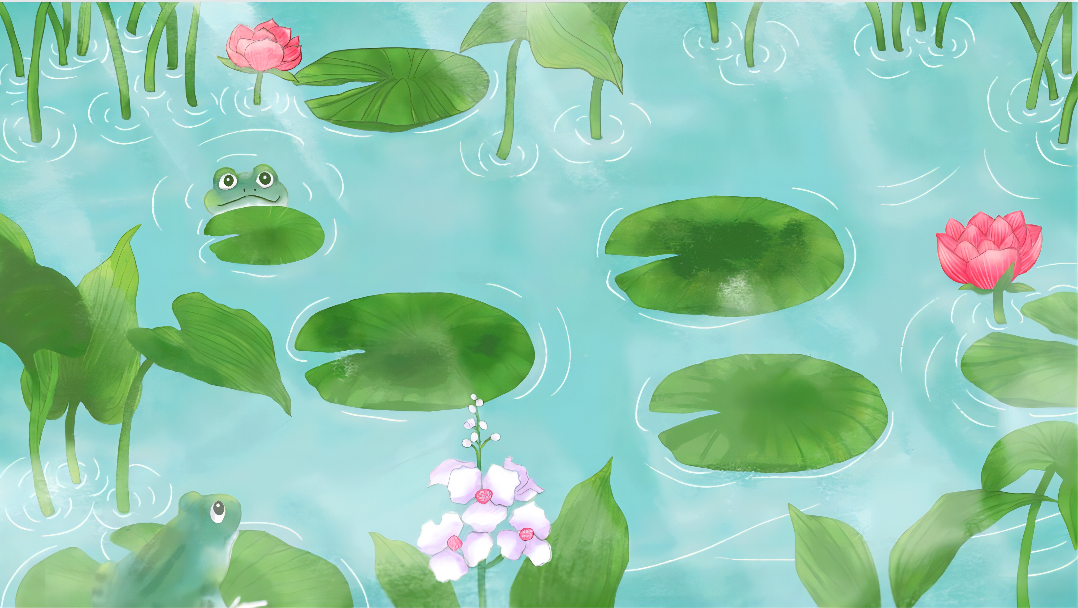
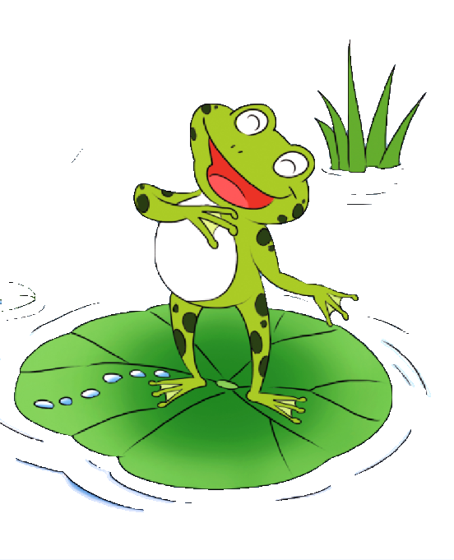

Slide 3
chí táng xiě shī dà huì
池塘写诗大会

Slide 4
chí táng xiě shī dà huì
池塘写诗大会
诗人
诗歌

Slide 5
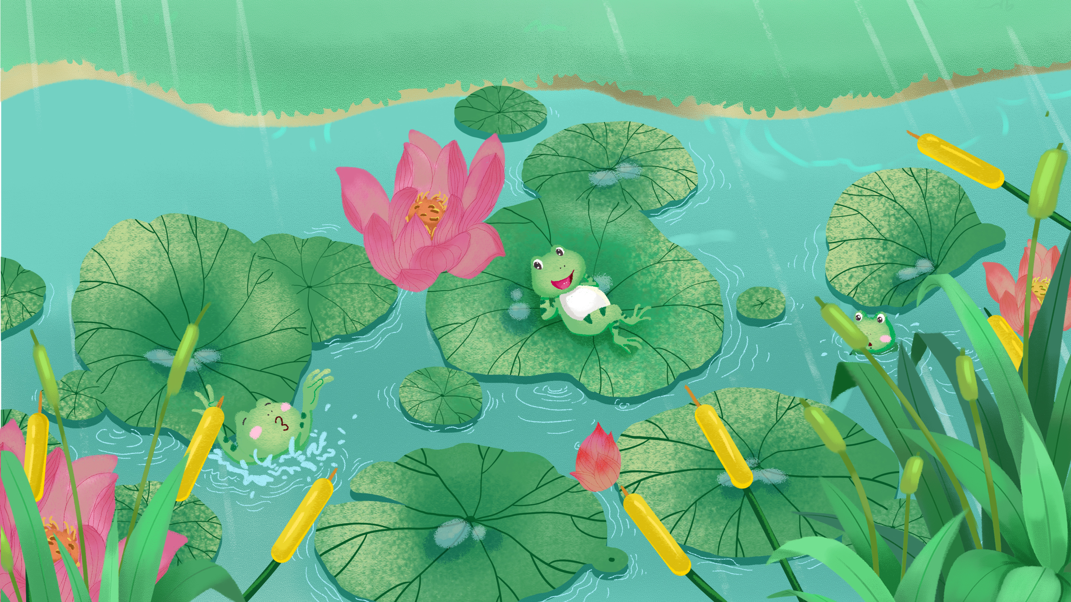
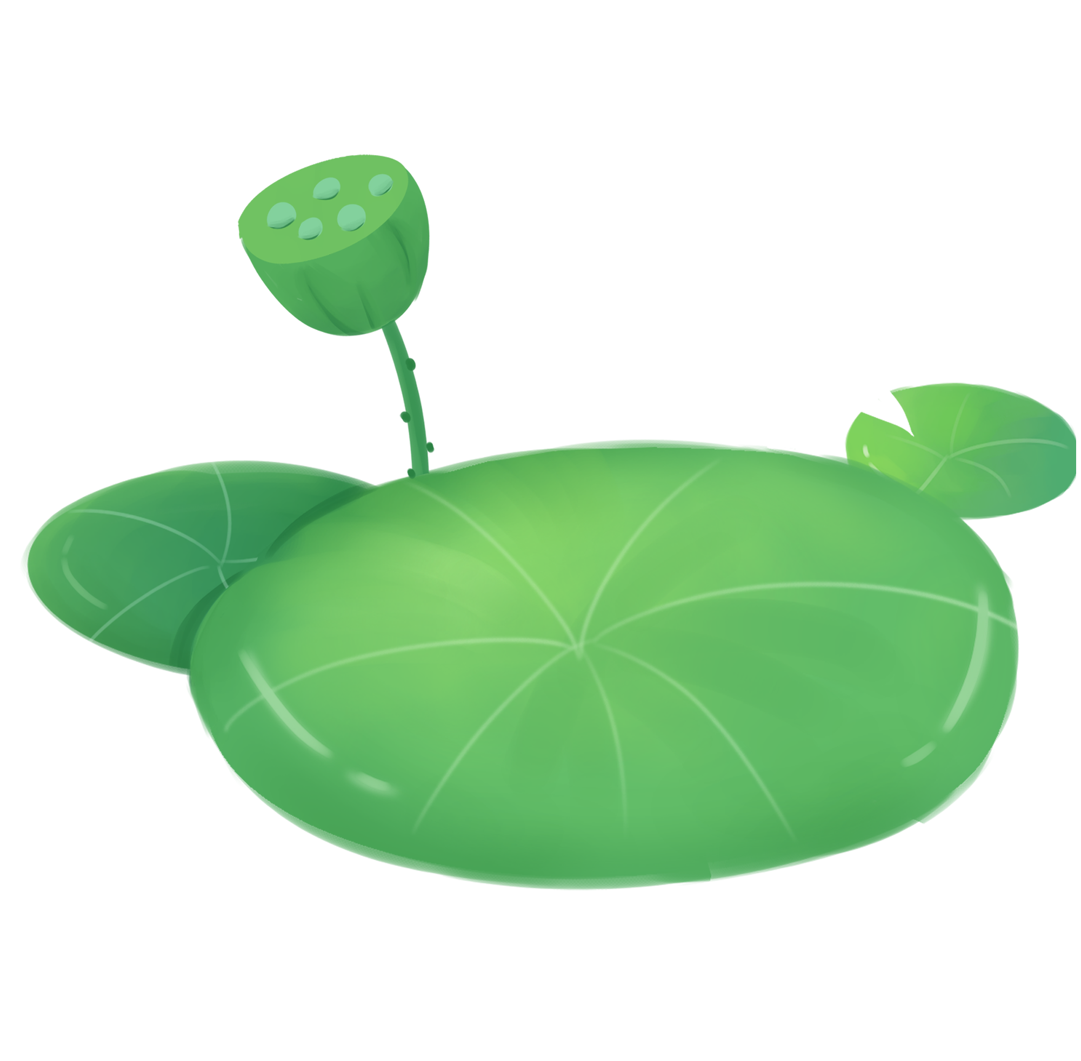
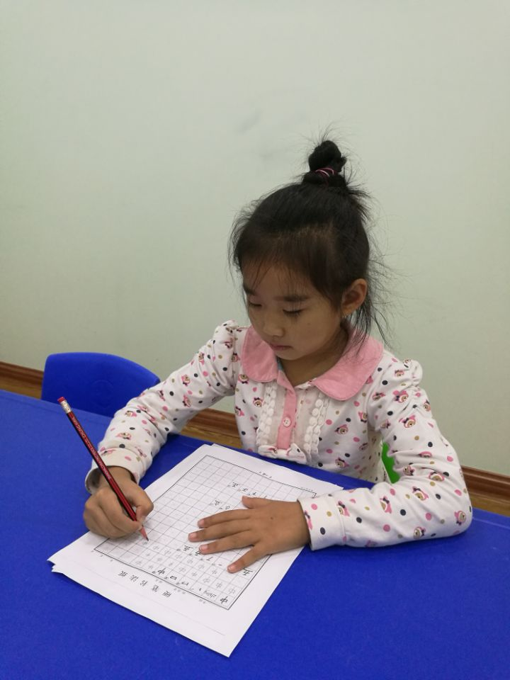
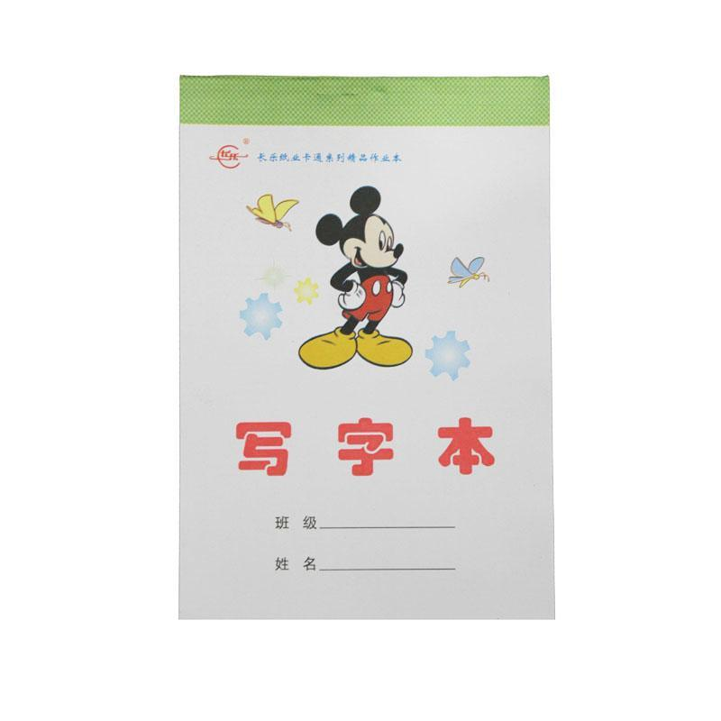
认读生字
xiě
写
tū
bǎo
gài
冖
秃宝盖
写字

Slide 6

qīnɡ wā xiě shī
青蛙写诗
7

Slide 7
任务一:读一读，准备写诗
1.标一标：标好自然段。
2.读一读：借助拼音，读准字音，读通句子。
3.想一想：小青蛙为什么要写诗？

Slide 8
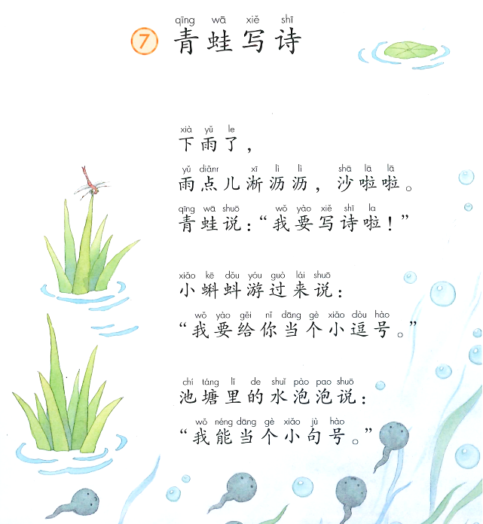
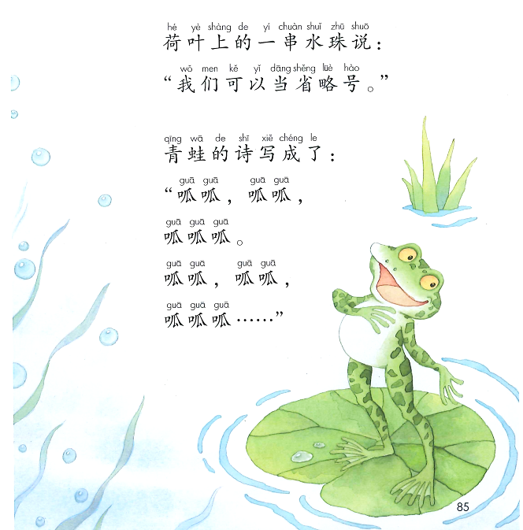
4
1
5
2
3

Slide 9

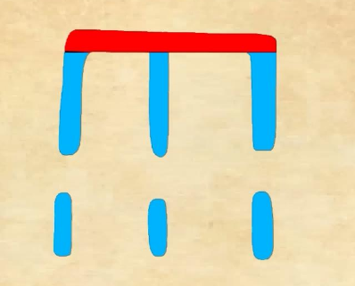

雨
点
灬

Slide 10

yǔ diǎnr
雨点儿

Slide 11

淅沥沥 沙啦啦

Slide 12
淅沥沥 沙啦啦

Slide 13

xià yǔ le
yǔ diǎnr xī lì lì shā la la
下雨了，
雨点儿淅沥沥，沙啦啦。

Slide 14
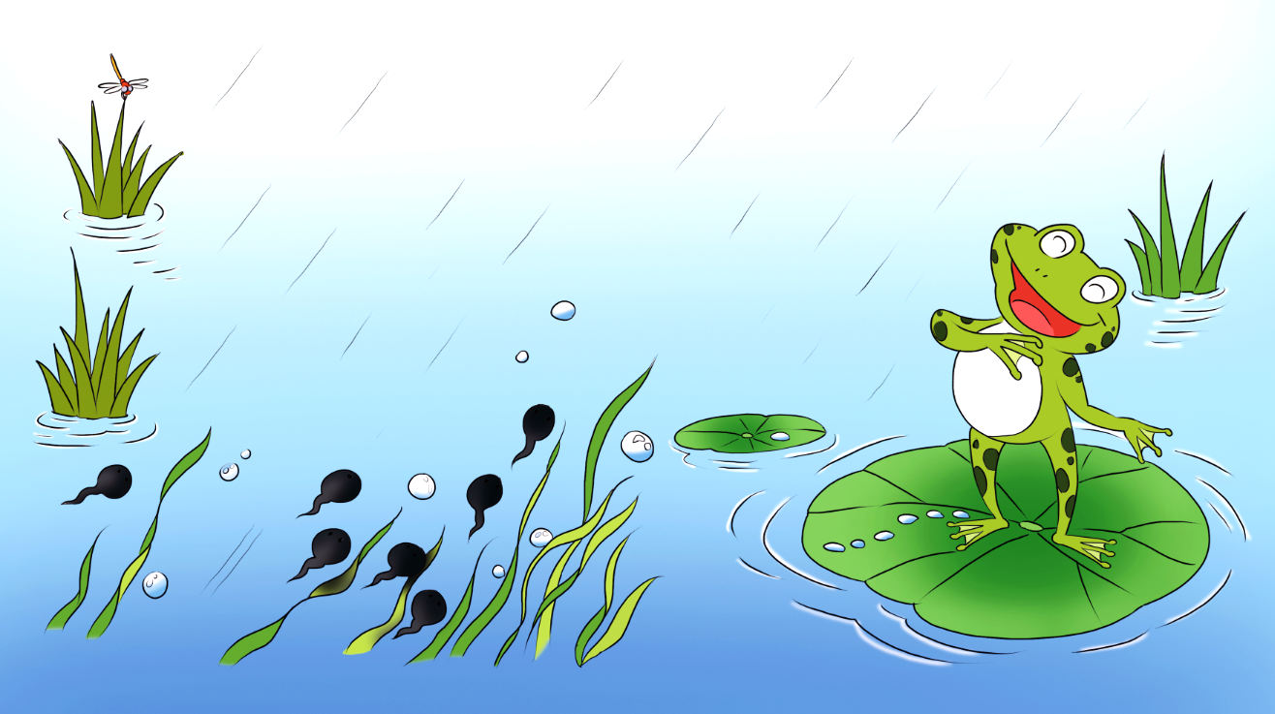
xià yǔ le
yǔ diǎnr xī lì lì shā la la
下雨了，
雨点儿淅沥沥，沙啦啦。
我要写诗啦！

Slide 15
下雨了，
雨点儿淅沥沥，沙啦啦。
青蛙说：“我要写诗啦！”

Slide 16
任务二：圈一圈，帮助写诗
圈一圈：请同学们读课文第二、三、四小节，青蛙写诗的时候，谁来帮忙了，请用 圈出来。

Slide 17
4
1
5
2
3

Slide 18

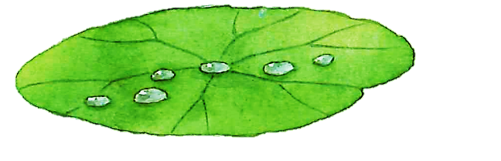

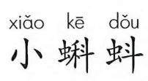
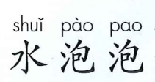
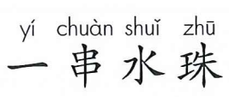
青蛙写诗的时候，来帮忙的有（ ）、（ ）和（ ）。

Slide 19
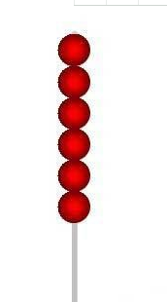



chuàn
串
一串_____
yí chuàn
一 串

Slide 20
xiǎo kē dǒu yóu ɡuò lái shuō
wǒ yào ɡéi nǐ dānɡ ɡè xiǎo dòu hào
小蝌蚪游过来说：
“我要给你/当个小逗号。”

Slide 21



xiǎo kē dǒu yóu ɡuò lái shuō
小 蝌 蚪 游 过 来 说：
“我 要 给 你/ 当 个 小 逗 号。”
wǒ yào ɡěi nǐ dānɡ ɡè xiǎo dòu hào
. .
（
因为 所以 。

Slide 22
任务三:同伴学习，学习写诗
1.读一读：根据停顿号，读好课文的第3、4自然段。
2.说一说：和你的同桌说一说水泡泡、一串水珠帮的什么忙？为什么能帮青蛙写诗？
3.同桌分角色扮演水泡泡、一串水珠。

Slide 23

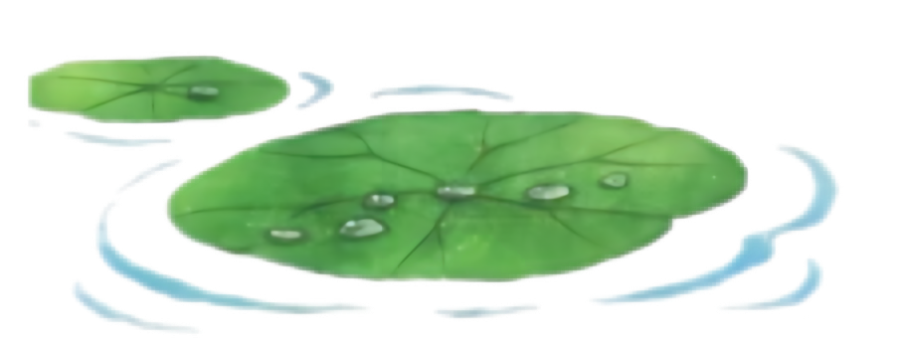
xiǎo kē dǒu yóu ɡuò lái shuō
小 蝌 蚪 游 过 来 说:
“我 要 给 你 当 个 小 逗 号。”
wǒ yào ɡěi nǐ dānɡ ɡè xiǎo dòu hào
chí tánɡ lǐ de shuǐ pào pɑo shuō
池 塘 里 的 水 泡 泡 说：
“我 能/ 当 个 小 句 号。”
wǒ nénɡ dānɡ ɡè xiǎo jù hào
荷 叶 上 的 一 串 水 珠 说：
“我 们/可以 当 省 略 号。”
hé yè shànɡ de yí chuàn shuǐ zhū shuō
wǒ men kě yǐ dānɡ shěnɡ lüè hào

Slide 24
池 塘 里 的 水 泡 泡 说：
“我 能 / 当 个 小 句 号。”
chí tánɡ lǐ de shuǐ pào pɑo shuō
wǒ nénɡ dānɡ ɡè xiǎo jù hào

Slide 25
池 塘 里 的 水 泡 泡 说：
“我 能 / 当 个 小 句 号。”
chí tánɡ lǐ de shuǐ pào pɑo shuō
。
wǒ nénɡ dānɡ ɡè xiǎo jù hào
句号
因为 所以 。

Slide 26
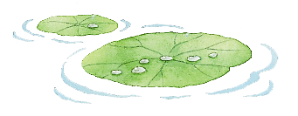
荷 叶 上 的 一 串 水 珠 说：
“我 们/ 可 以 当 省 略 号。”
hé yè shànɡ de yí chuàn shuǐ zhū shuō
wǒ men kě yǐ dānɡ shěnɡ lüè hào

Slide 27
因为 所以 。
荷 叶 上 的 一 串 水 珠 说：
“我 们/ 可 以 当 省 略 号。”
hé yè shànɡ de yí chuàn shuǐ zhū shuō
wǒ men kě yǐ dānɡ shěnɡ lüè hào
……
一串水珠
省略号

Slide 28


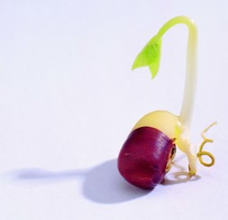


填一填
大自然中的事物，还有什么可以当逗号、句号和省略号？
圆圆的（ ），当个小句号；一串（ ）当个省略号；（ ）带个小尾巴，当个小逗号。
西瓜
珍珠
种子

Slide 29
小蝌蚪游过来说：
“我要给你当个小逗号。”
池塘里的水泡泡说：
“我能当个小句号。”
荷叶上的一串水珠说：
“我们可以当省略号。”

Slide 30
“我要给你当个小逗号。”
“我能当个小句号。”
“我们可以当省略号。”

Slide 31
“我要给你当个小逗号。”
“我能当个小句号。”
“我们可以当省略号。”

Slide 32
我当蝌蚪游啊游,
我当水泡飘呀飘,
我当水珠滚啊滚。

Slide 33
任务四：想一想，我也写诗

Slide 34
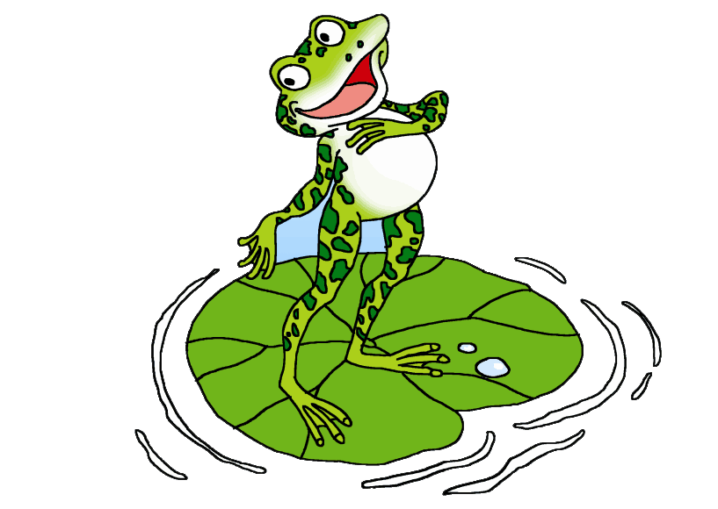
青蛙的诗写成了：
我是配音员
呱呱，呱呱，
呱呱呱。
呱呱，呱呱，
呱呱呱

Slide 35
青蛙的诗写成了：
“呱 呱，呱 呱，
呱 呱 呱。
呱 呱，呱 呱，
呱 呱 呱……”

Slide 36
我是配音员
“呱呱呱呱呱呱呱呱呱呱呱呱呱呱呱呱呱呱呱呱”

Slide 37
我是小诗人
我也来写诗：请你来帮小动物开写诗大会吧！

Slide 38
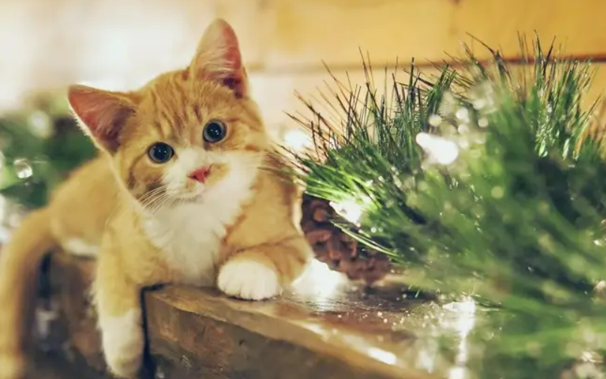
我是小诗人
喵喵喵喵喵
喵喵喵喵喵
喵喵喵喵喵
喵喵喵

Slide 39
儿歌小结
下雨了，淅沥沥。
小青蛙，来写诗，
小蝌蚪，是_____,
水泡泡，变_____,
水珠成化身_______。
一首小诗写成啦，
请你快去读读它！

Slide 40
任务五：青蛙游戏，汉字挑战

Slide 41
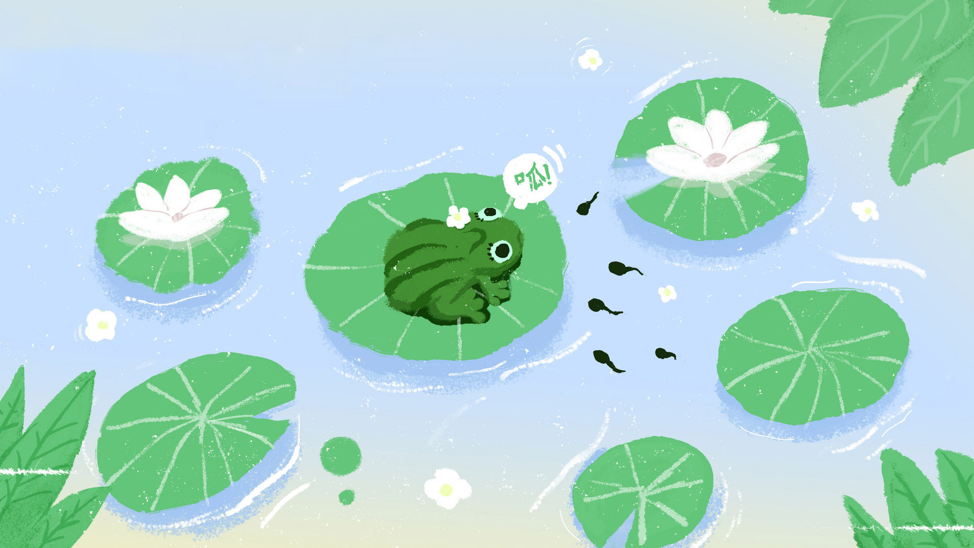

数蝌蚪
写
点
要
串
们
过
当
以
诗
给

Slide 42


书写
诗人
不要
写诗
当心

Slide 43
指导书写
下
雨

Slide 44
指导书写

